Slide 1
Tuần 15
TIẾNG VIỆT 1
Tập 1
Bài 77: ang - ac

Slide 2





Khởi động

Slide 3

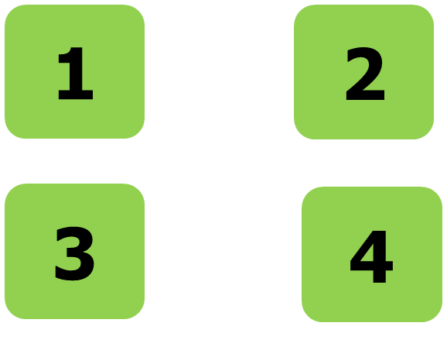

TRÒ CHƠI
VÒNG QUAY MAY MẮN
2
3
4
1
Cách chơi:
- Trên vòng quay có các số 1, 2, 3 & 4. HS quay dừng lại ở số nào thì giáo viên lật miếng bìa có số tương ứng ở bên.
- HS thực hiện yêu cầu ở sau mảnh bìa.
- Bấm vào “Bài mới” để kết thúc game.
1
4
3
2
23

Slide 4



VÒNG QUAY
MAY MẮN
4
3
2
1
1
2
1
2
3
4
3
4
QUAY

Slide 5

Đọc từ sau
vượn
QUAY VỀ

Slide 6
Đọc từ sau
lướt ván
QUAY VỀ

Slide 7
Đọc từ sau
vươn lên
QUAY VỀ

Slide 8
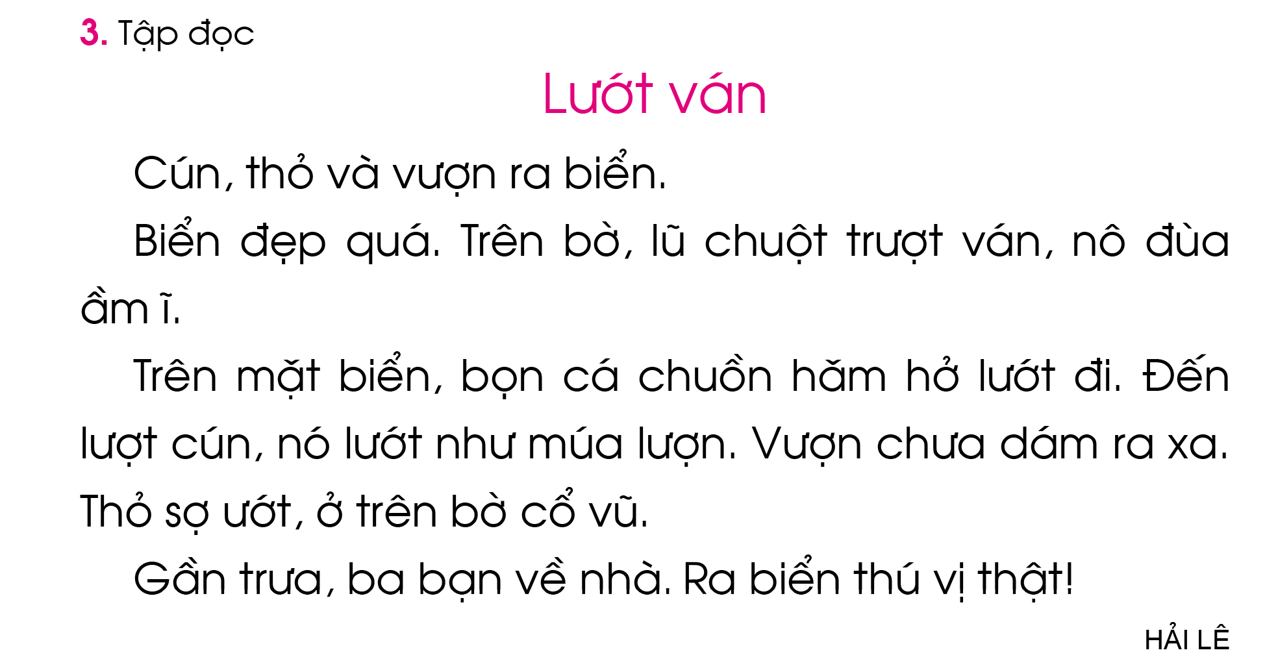
Đọc bài đọc sau
QUAY VỀ

Slide 9



Bài 77: ang - ac

Slide 10


Làm quen

Slide 11

ang
a
ng
(a - ngờ - ang)
thang
ang

Slide 12

ac
a
c
vạc
(a – cờ - ác)
ạc

Slide 13
So sánh
ang
ac

Slide 14

ang
thang
ac
vạc

Slide 15
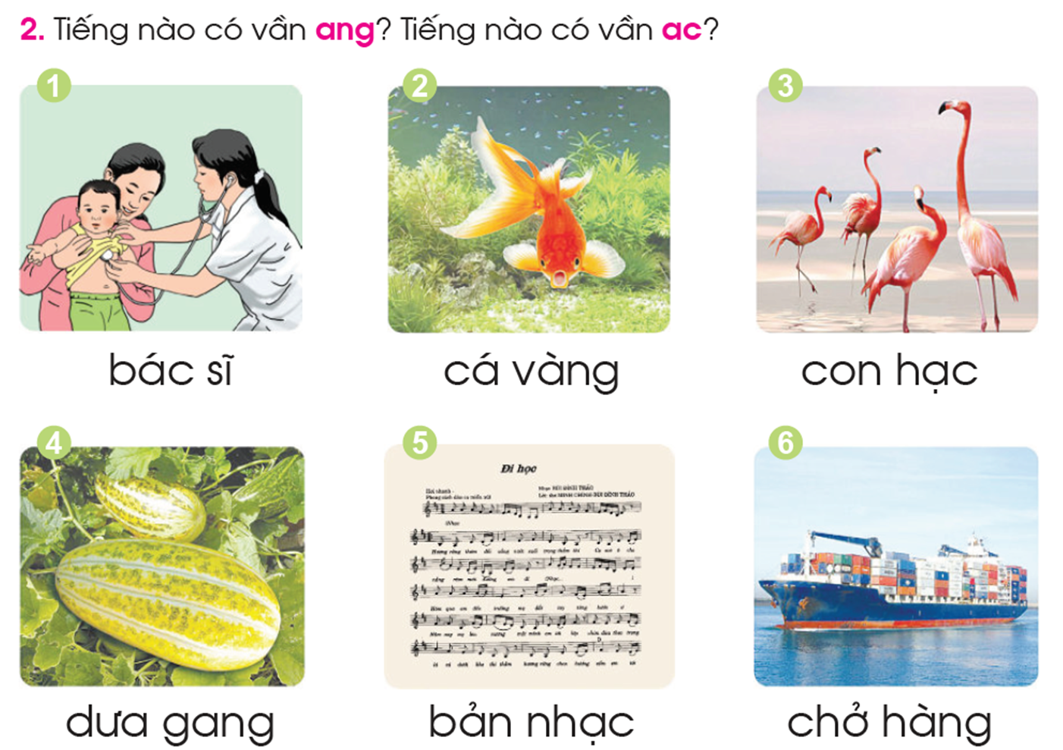
2. Tiếng nào có vần ang? Tiếng nào có vần ac?

Slide 16
Tìm tiếng có vần
ang
ac

Slide 17

Giải lao

Slide 18

Tập đọc

Slide 19
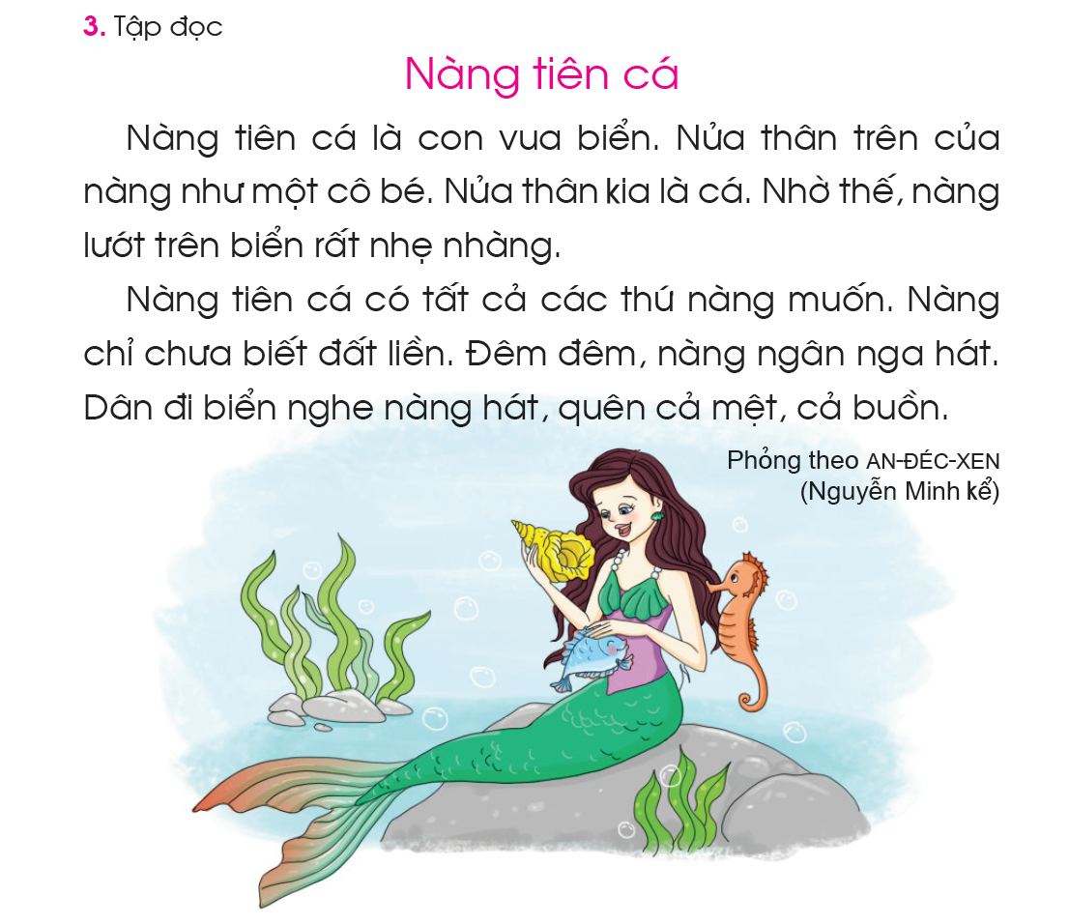

Slide 20

nàng tiên cá
nửa thân trên
lướt trên biển
nhẹ nhàng
ngân nga

Slide 22
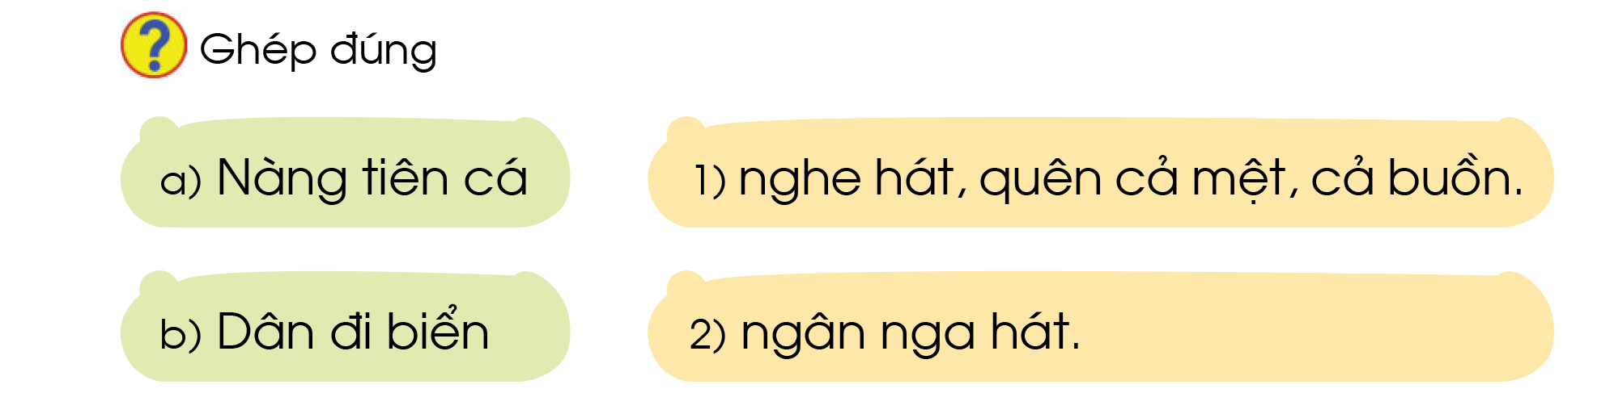

Slide 23

Tập viết

Slide 24
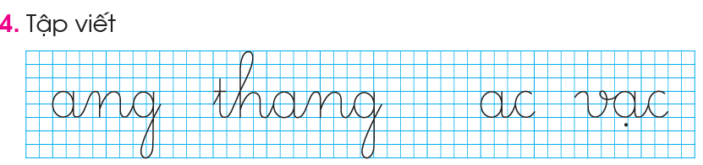

Slide 25

ang

Slide 26


Slide 27
ac

Slide 28
vạc

